Slide 1

Chapitre 7
Graphiques
www.CyrilVincent.com

Slide 2
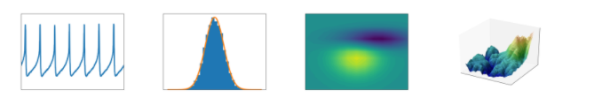
Plot
Fonction graphique 2D
Très fournis

Slide 3
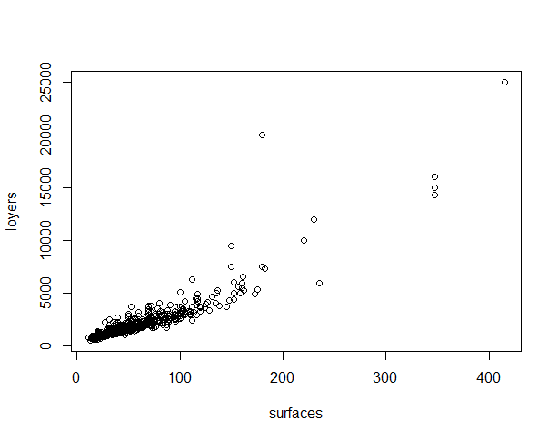
plot
La fonction plot affiche un nuage de point
plot(surfaces, loyers)

Slide 4
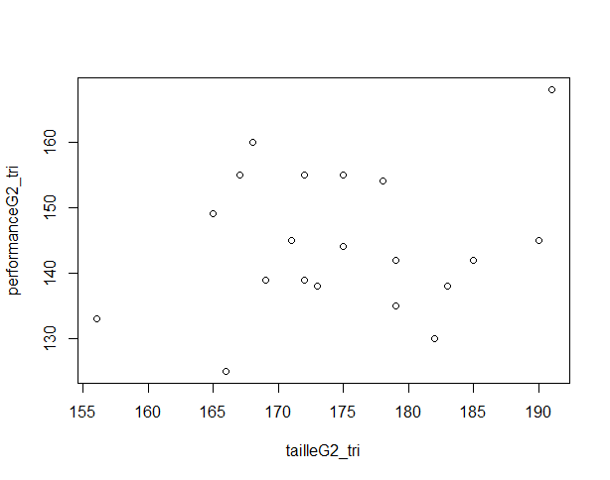
plot
plot(tailleG2_tri, performanceG2_tri)

Slide 5
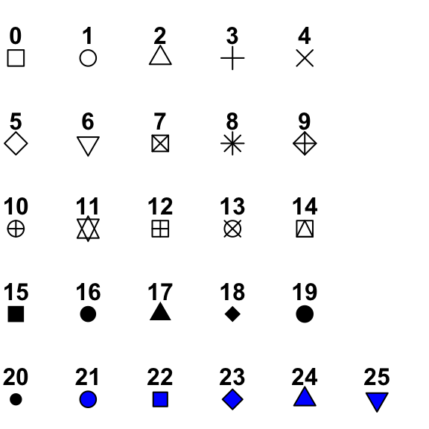
plot
plot(x,y)
x et y sont les listes à 1 dimension de même longueur
plot(x, y, pch = 1)
pch
col = couleur
col = "red"
col = c("red","blue")
main = title
sub = subtitle
cex = taille des points
lwd = epaisseur des lignes

Slide 6
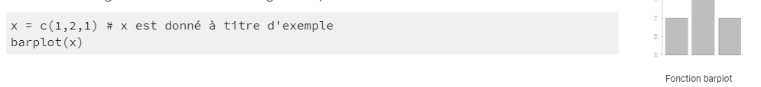
Plot type
plot(x,y,type="b") # points reliés - espaces points-lignes
plot(x,y,type="o") # points reliés - pas d'espace
plot(x,y,type="l") # que les lignes
plot(x,y,type="p") # que les points
plot(x,y,type="s") # en marches type "histogramme"
Diagramme en bar
barplot

Slide 7
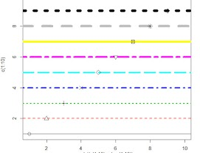
Plot lty
lty = type de ligne
xlib, ylib = libellé de l'axe x ou y
xlim=c(0,10) = limites de l'axe x

Slide 8
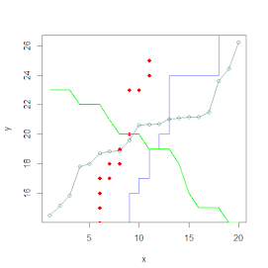
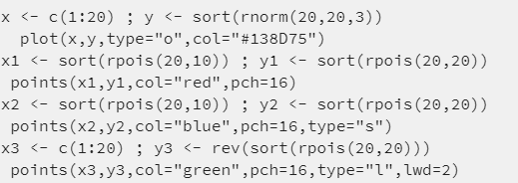
Superposition
Points permet de superposer des courbes à plot
Fonctionne comme plot

Slide 9
abline
abline permet d'afficher une fonction affine
A voir dans le prochain chapitre

Slide 10
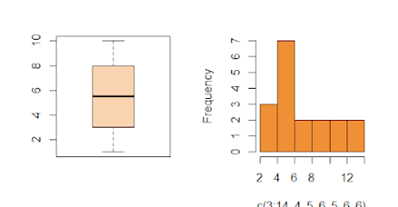
Layout
Faire une fenêtre avec plusieurs graphiques
Partitionner la fenêtre pour tracer plusieurs fenêtres. layout(matrix(1:nb,y,x))
nb : nombre total de graphiques
y : nombre de lignes
x : nombre de colonnes
Exemple
layout(matrix(1:2,1,2))
boxplot(c(1:10),col="#FAD4B1") hist(c(3:14,4,5,6,5,6,6),main="",col="#EF8F36")

Slide 11
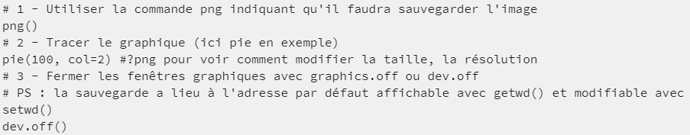
Sauvegarder
Démarrer le graphique par pdf() ou png()
Déclencher la sauvegarde par dev.off()

